Slide 1
目
HelloWorld回顾
HelloWorld常见问题
Notepad软件的使用
注释
关键字
录
Contents

Slide 2
HelloWorld案例回顾
HelloWorld介绍
HelloWorld中文意思是『你好世界』
该程序的效果就是在控制台打印一段文字，内容为 HelloWorld
程序员在学习任何一门编程语言，第一个入门案例，都是 HelloWorld

Slide 3




HelloWorld案例回顾
Java程序开发流程
开发Java程序，需要三个步骤：编写代码，编译代码，运行代码
1.编写代码
2.编译代码
3.运行代码
编译器
Java源程序
Java字节码文件

Slide 4
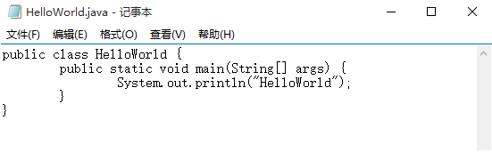
HelloWorld案例回顾
HelloWorld案例的编写
新建文本文档文件，修改名称为HelloWorld.java
用记事本打开HelloWorld.java文件，输写程序内容
提示：保存文件Ctrl+s
Notes:
讲解完毕开发流程，讲解编写流程，讲解完编写流程，开始编写程序。编写程序完毕后，再去看编译和运行流程，然后编译和运行程序。

Slide 5
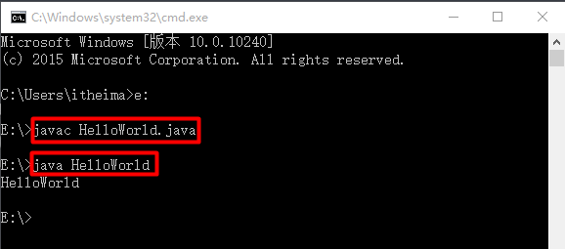
HelloWorld案例回顾
HelloWorld案例的编译和运行
打开命令提示符窗口，进入到HelloWorld.java所在的目录。输入指令编译和执行。
编译：javac 文件名.java
范例：javac HelloWorld.java
执行：java 类名
范例：java HelloWorld

Slide 6
HelloWorld案例编写和执行
HelloWorld案例的代码详解
class : 定义一个类，后面跟上的是类名名称
public class HelloWorld {
public static void main(String[] args) {
System.out.println(“ HelloWorld ”);
}
}
程序执行时的入口点，main方法称之为主方法
使程序能够在控制台输出打印双引号中包裹的内容
public : 目前可以看到的效果是，起到限制作用，要求文件名和类名称保持一致

Slide 7



HelloWorld案例回顾
HelloWorld案例的补充
1. 我想显示两行 HelloWorld 怎么做?
2. 我想在一行上连续显示两个 HelloWorld 怎么做?
ln代表换行, 没有ln就不换行
3. 我想在一行上显示两个 HelloWorld, 中间留有间隔, 怎么做?
\t代表制表符(大空格)
\r\n代表换行
Notes:
讲解完毕开发流程，讲解编写流程，讲解完编写流程，开始编写程序。编写程序完毕后，再去看编译和运行流程，然后编译和运行程序。

Slide 8
目
HelloWorld回顾
HelloWorld常见问题
Notepad软件的使用
注释
关键字
录
Contents

Slide 9
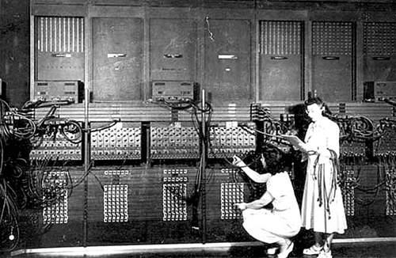
HelloWorld案例常见问题
Bug介绍
Bug是一个英文单词，中文意思是指【昆虫、小虫、损坏、缺陷等意思】
现在一般是指在程序中，出现的缺陷或问题，简称程序漏洞。

Slide 10
HelloWorld案例常见问题
Bug的解决
① 具备识别BUG的能力
多看
② 具备分析BUG的能力
多思考，多查阅资料
③ 具备解决BUG的能力
多尝试，多总结
Notes:
这里我要给大家说的是，好的程序都是不断的出现问题，然后修复问题，最后才稳定的。
所以大家不用担心写程序时出现问题，但是，出现问题后，我们要有基本的解决思路和方案。
希望大家都能够从现在开始培养自己分析解决问题的能力。

Slide 11
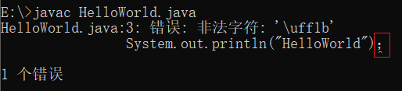
HelloWorld案例常见问题
HelloWorld常见问题
中文字符问题

Slide 12
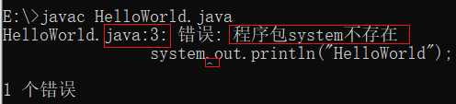
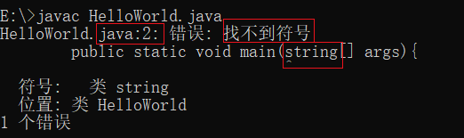
HelloWorld案例常见问题
HelloWorld常见问题
字母大小写问题

Slide 13
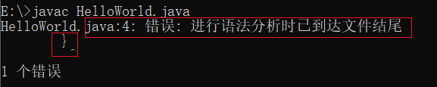
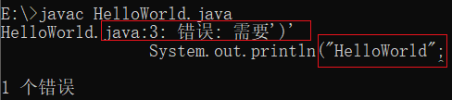
HelloWorld案例常见问题
HelloWorld常见问题
括号问题

Slide 14
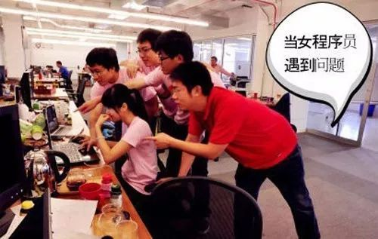
HelloWorld案例常见问题
当女程序员遇见BUG时

Slide 15
HelloWorld案例常见问题
如何正确的向程序员报bug的礼仪
永远不要对程序员说你的代码有bug
他的第一反应是：
你的环境有问题吧
傻x你到底会不会用。。。
但如果你委婉的说：这个程序和预期的有点不一致，你看看是不是我的使用方法有问题
他本能的就会想：草！！是不是出bug了

Slide 16
目
HelloWorld回顾
HelloWorld常见问题
Notepad软件的使用
注释
关键字
录
Contents

Slide 17

Notepad软件的安装和使用
为什么要安装Notepad软件
Notes:
安装：一路下一步，除了修改安装路径。配置：配置文件扩展名和编码问题。
放一个错误的图片，说明安装软件的重要性，最后加一个代码的图，与之呼应。
第一个图，用记事本打开代码，说行号的问题。

Slide 18
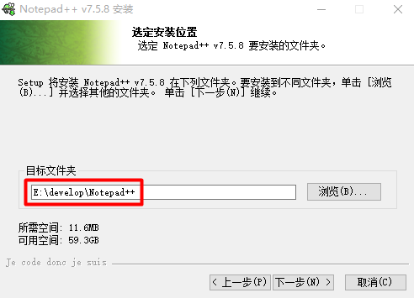
Notepad软件的安装和使用
Notepad软件的安装
安装：傻瓜式安装。建议也安装到E:\develop目录下
Notes:
重点说修改路径，其他直接下一步即可。安装完成之后，直接说为了方便使用，我们需要做一些配置，配置完成后，直接回到资料看配置界面

Slide 19
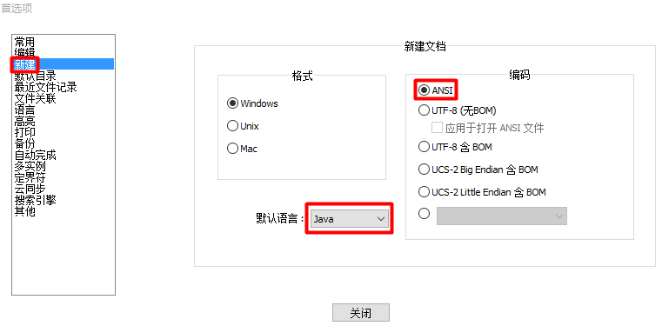
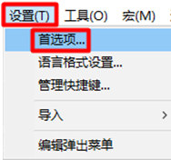
Notepad软件的安装和使用
Notepad软件的配置
安装完毕之后，为了使用方便，做一个简单的配置：修改默认语言和编码

Slide 20
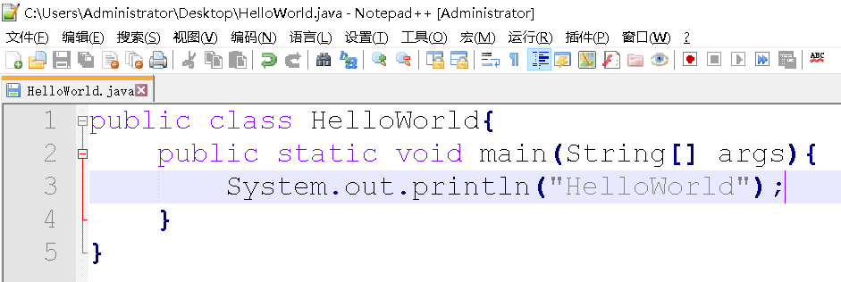
Notepad软件的安装和使用
Notepad软件的使用
使用：通过Notepad软件编写HelloWorld案例
Notes:
这一页配一个代码。在itheima目录下的JavaSE目录下的案例中新建一个文件，告知代码放到这个位置。第一个就在这里新建，然后打开，编写，编译，运行。后面开始，每一个文件都是建立好的，直接写内容即可。还有就是DOS窗口都是打开好的在这个位置。

Slide 21
目
HelloWorld回顾
HelloWorld常见问题
Notepad软件的使用
注释
关键字
录
Contents

Slide 22

注释

Slide 23


注释
你妈妈晚上给你加餐
请你吃大嘴巴子

Slide 24
注释
注释概念
注释是在程序指定位置添加的说明性信息
简单理解，就是对代码的一种解释

Slide 25
注释
注释分类
单行注释
格式：// 注释信息
多行注释
格式：/* 注释信息 */
文档注释
格式：/** 注释信息 */
文档注释目前用不上，暂不讲解。
Notes:
分类说完之后，我们来写代码使用一下注释。写完注释之后，编译，运行，发现注释不参与运行。
再来回顾：注释是在程序指定位置添加的说明性信息，注释不参与程序运行，仅起到说明作用。
有了注释以后，我们的代码就能够让人看懂了，提高了程序的阅读性，以后我们在实际开发的时候，注释得占整体的1/3以上。
所以，我们从现在开始养成良好的编码习惯，编写代码的时候加上注释。

Slide 26
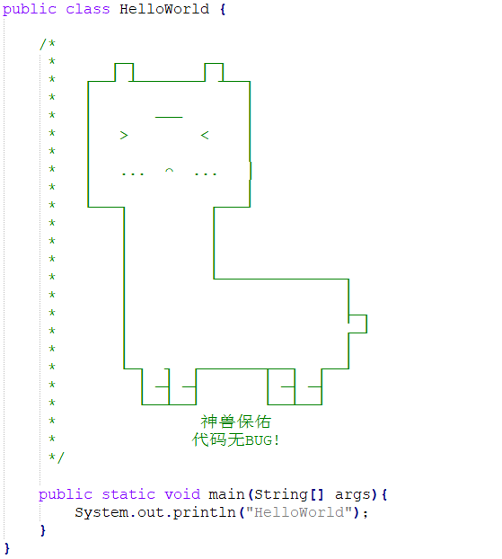
注释
注释的注意事项
注释内容不会参与编译和运行
Notes:
分类说完之后，我们来写代码使用一下注释。写完注释之后，编译，运行，发现注释不参与运行。
再来回顾：注释是在程序指定位置添加的说明性信息，注释不参与程序运行，仅起到说明作用。
有了注释以后，我们的代码就能够让人看懂了，提高了程序的阅读性，以后我们在实际开发的时候，注释得占整体的1/3以上。
所以，我们从现在开始养成良好的编码习惯，编写代码的时候加上注释。

Slide 27
目
HelloWorld回顾
HelloWorld常见问题
Notepad软件的使用
注释
关键字
录
Contents

Slide 28
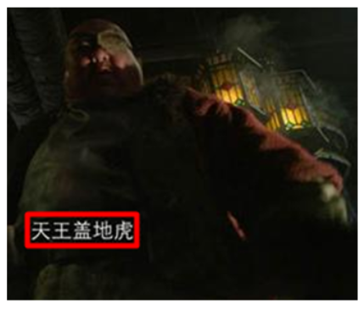
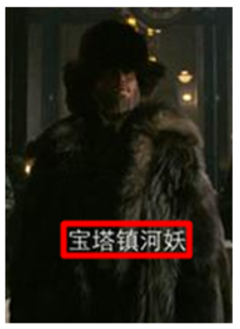
关键字
关键字概念

Slide 29
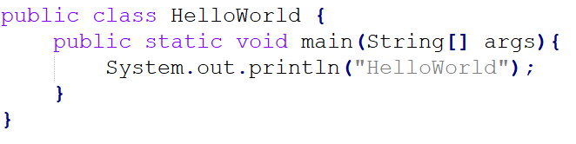
关键字
关键字概念
关键字：被Java赋予了特定涵义的英文单词
class：用于创建一个类
public ：限制类名需要和文件名保持一致

Slide 30
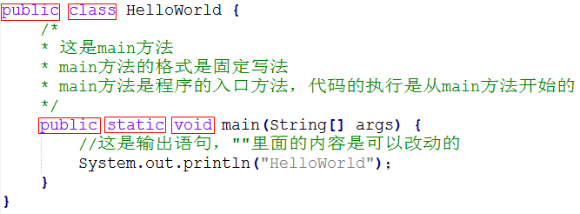
关键字
关键字特点
关键字的字母全部小写。
常用的代码编辑器，针对关键字有特殊的颜色标记，非常直观。
Notes:
说完特点，看到代码之后，打开注释的代码开一下。开完之后回到资料总结，这几个框起来的都是关键字。
关键字我们不需要去死记硬背，看的多了，写的多了，自然而然就记住了。

Slide 31
关键字
关键字的相关问题
main是关键字吗?
main不是关键字，可以将其理解为，比关键字更为关键的一个单词，因为JVM在执行代码的时候，只会识别该单词
Notes:
说完特点，看到代码之后，打开注释的代码开一下。开完之后回到资料总结，这几个框起来的都是关键字。
关键字我们不需要去死记硬背，看的多了，写的多了，自然而然就记住了。

Slide 32
要成功 先发疯 头脑简单往前冲

